Slide 1

PostEngineer®培训教程
第二讲 模型加载与编辑
苏州同元软控信息技术有限公司
2024年9月

Slide 2
01
行为图介绍
02
行为图图元
目录
CONTENTS
03
行为图编辑
04
开发流程案例

Slide 3
01
行为图介绍

Slide 4
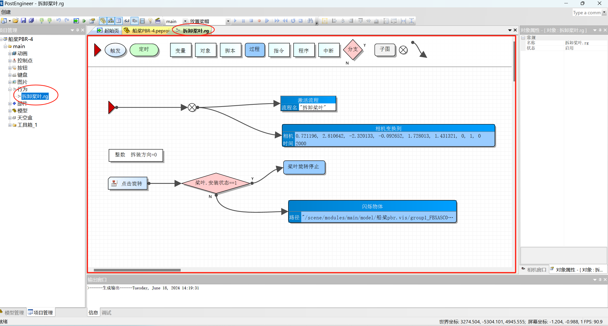
行为图介绍
PE中的行为图是一种可视化的脚本系统，它允许开发人员通过拖拉拽的方式将PE项目中的各种对象和行为图模板中的各种图元进行连接，而非传统的编程，来创建系统的逻辑、行为以及交互。
图形化编码
与开发代码无缝集成
降低开发门槛
加快开发流程

Slide 5
02
行为图图元

Slide 6
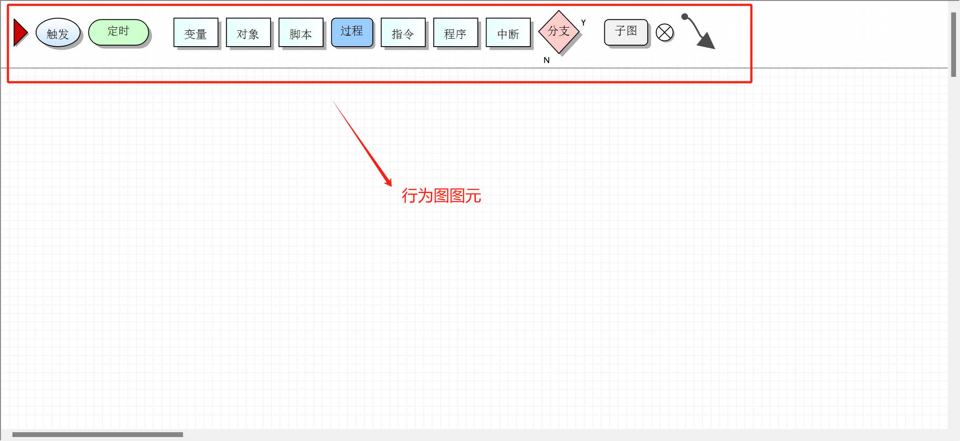
行为图图元——基本介绍
在PE中，行为图图元是构成PE行为图脚本的基本单元，包括：启动、触发、定时、变量、对象、过程、指令、程序、中断、分支、子图、集线器、有向弧。它们通过有向弧的连接来形成逻辑链，用于表达对象之间的响应关系和执行顺序。
关系模式
串行
并行
分支
循环

Slide 7
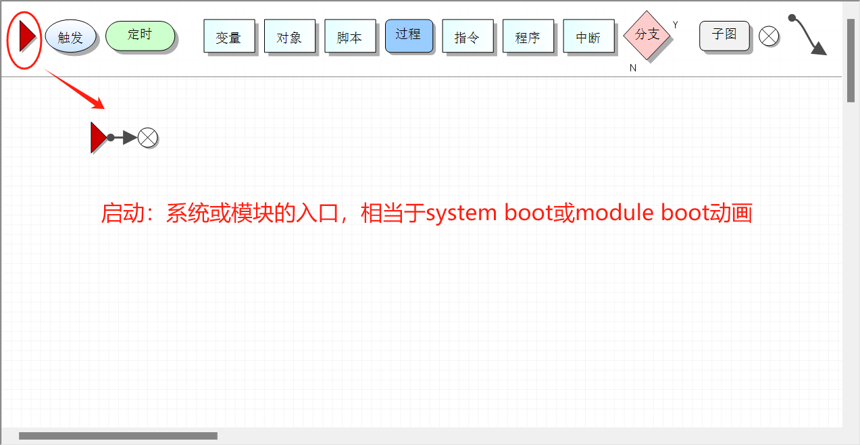
行为图图元——启动
启动

Slide 8
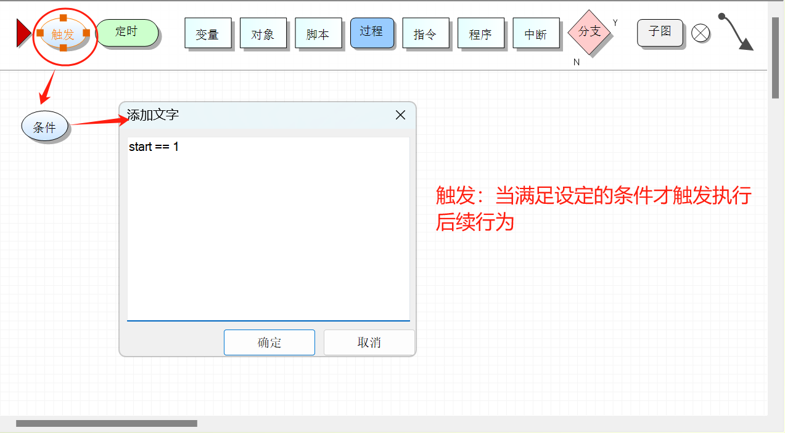
行为图图元——触发
触发

Slide 9
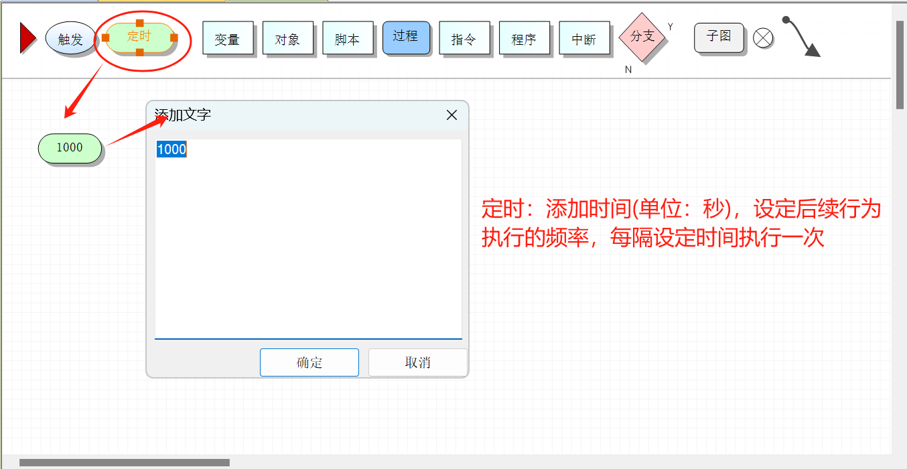
行为图图元——定时
定时

Slide 10
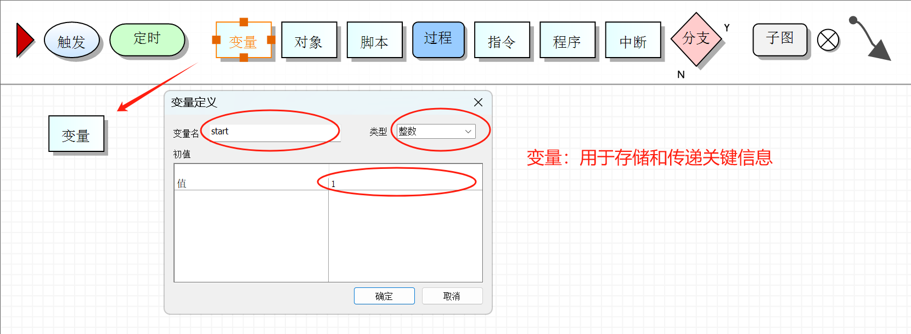
行为图图元——变量
变量

Slide 11
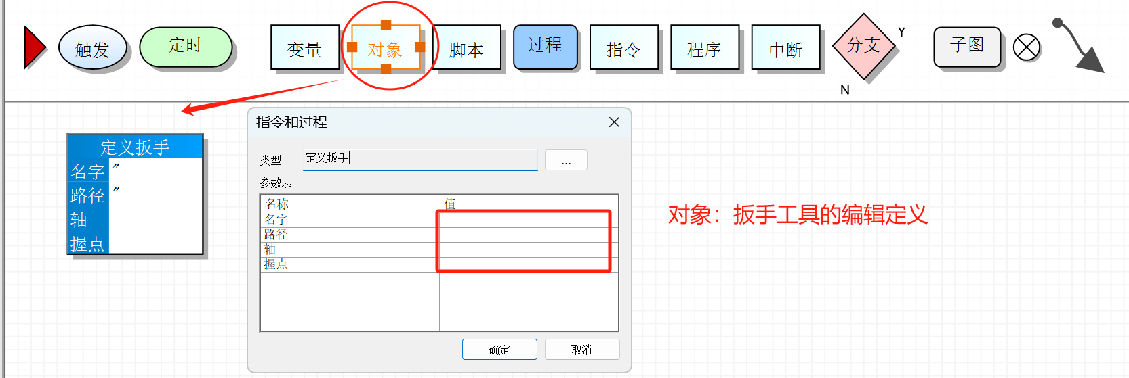
行为图图元——对象
对象

Slide 12
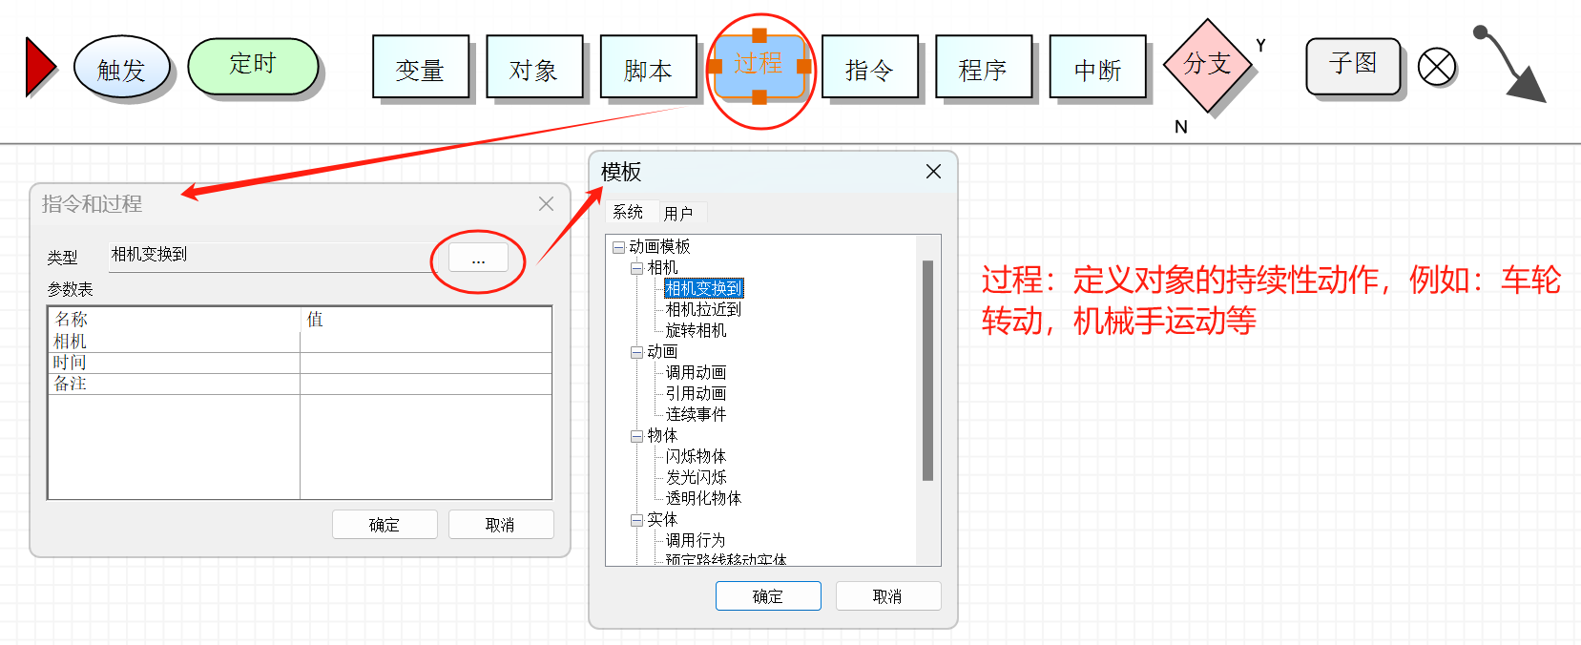
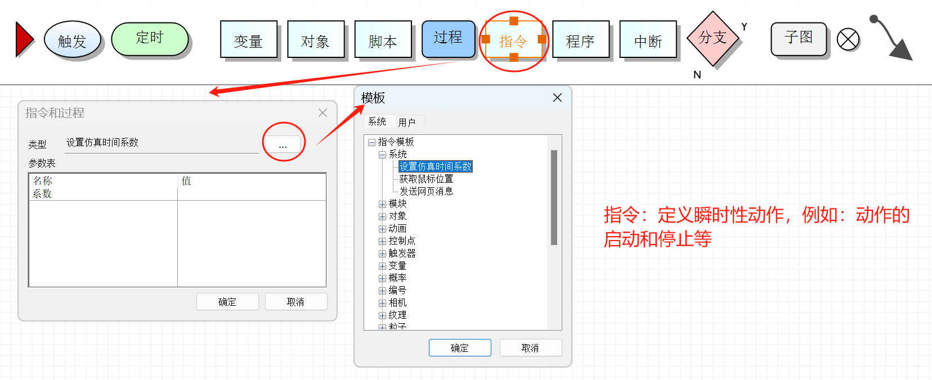
行为图图元——过程/指令
过程
指令

Slide 13
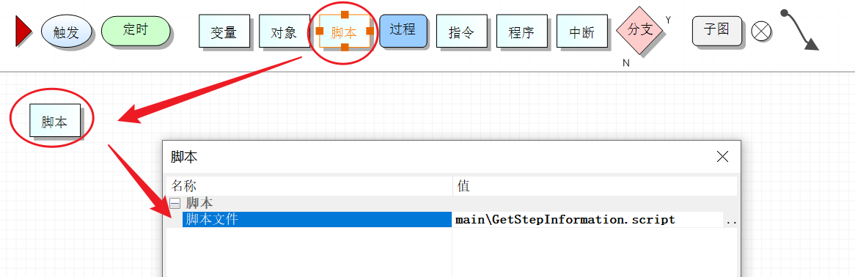
行为图图元——脚本
脚本：加载脚本文件，代码量多时采用该图元
脚本

Slide 14
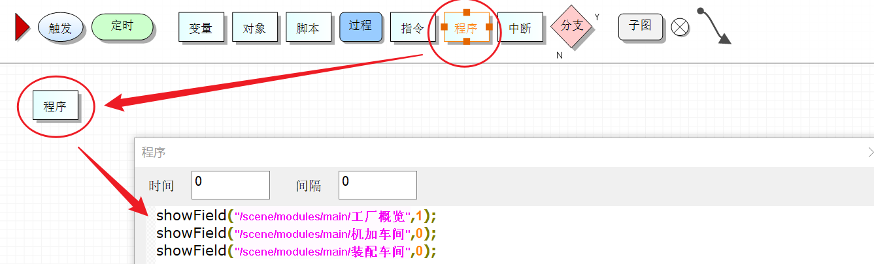
行为图图元——程序
程序：执行一段代码，代码量少时采用该图元
程序

Slide 15
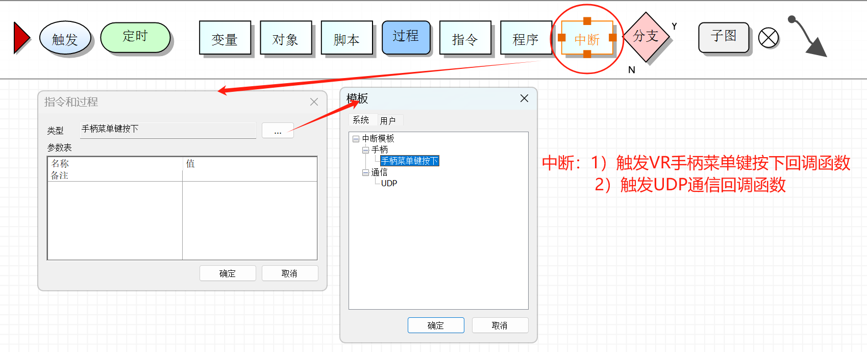
行为图图元——中断
中断

Slide 16
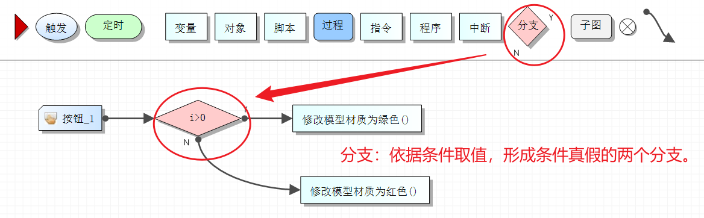
行为图图元——分支
分支

Slide 17
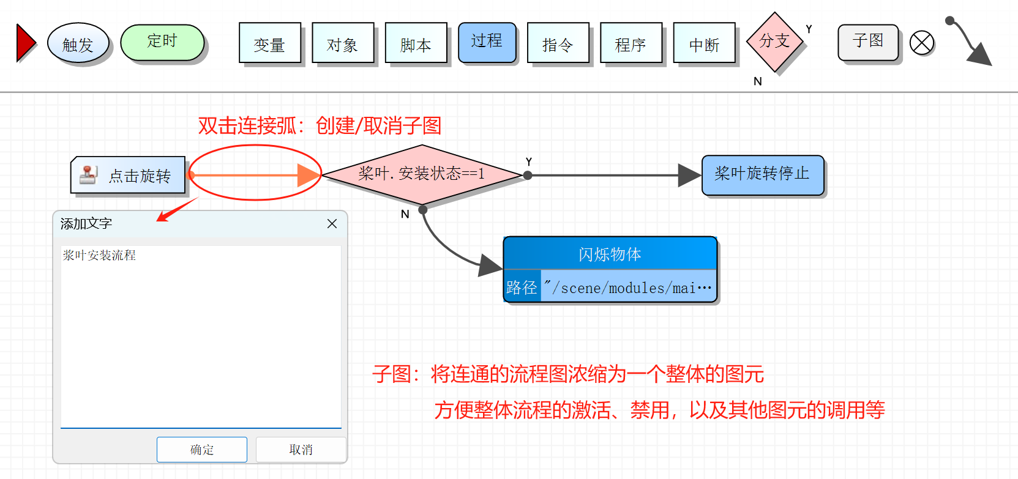
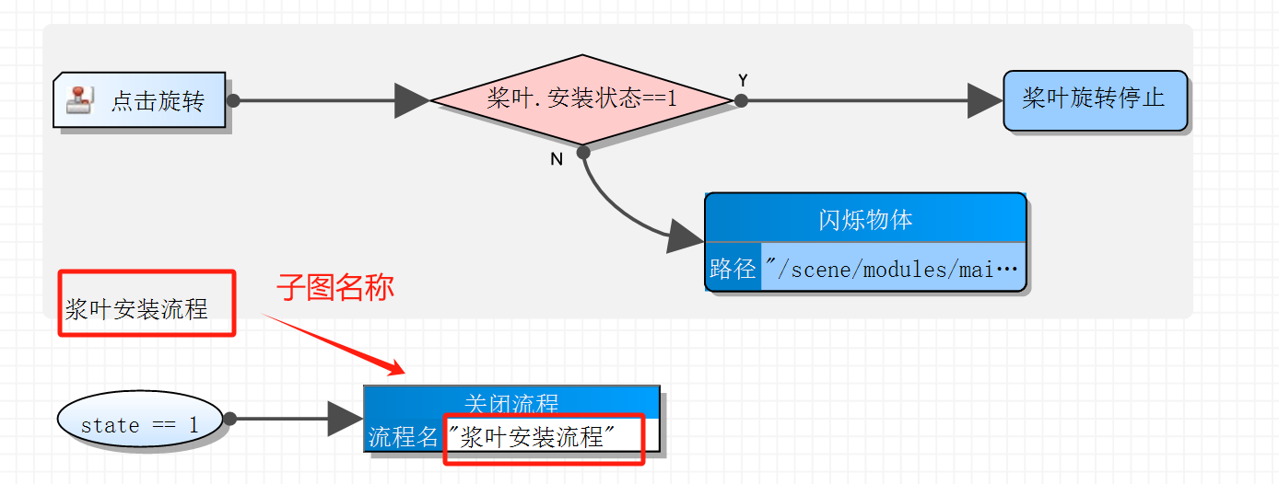
行为图图元——子图
子图

Slide 18
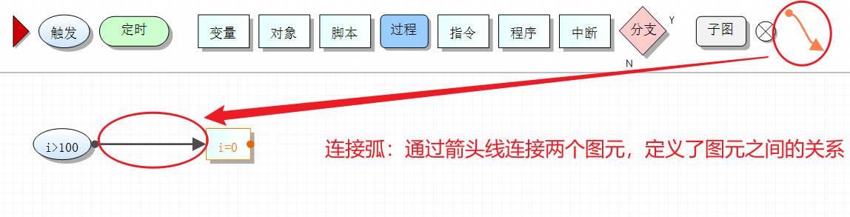
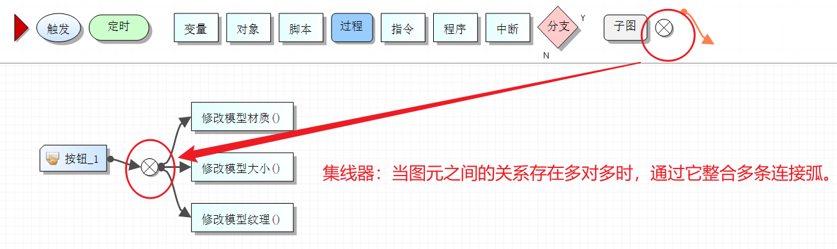
行为图图元——连接弧/集线器
连接弧
集线器

Slide 19
03
行为图编辑

Slide 20
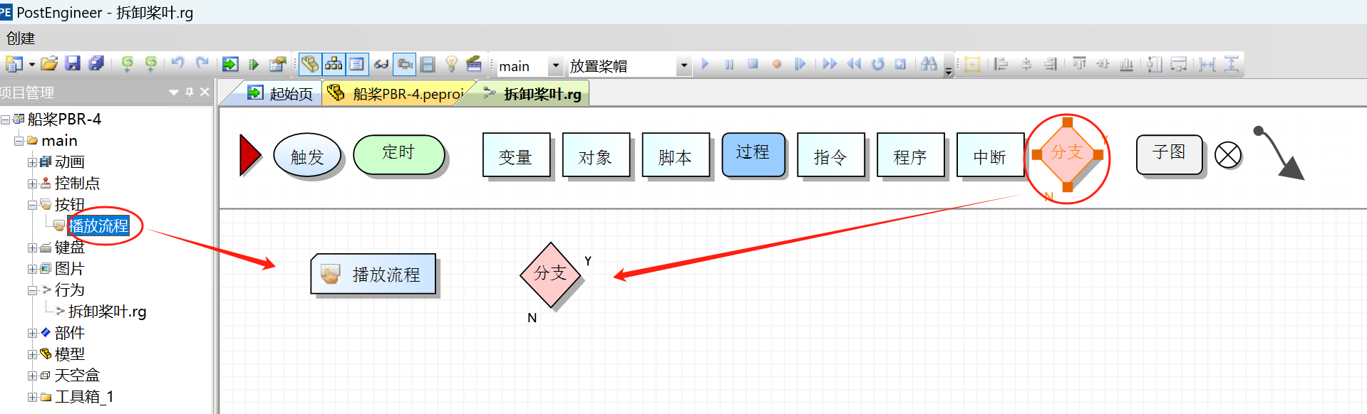
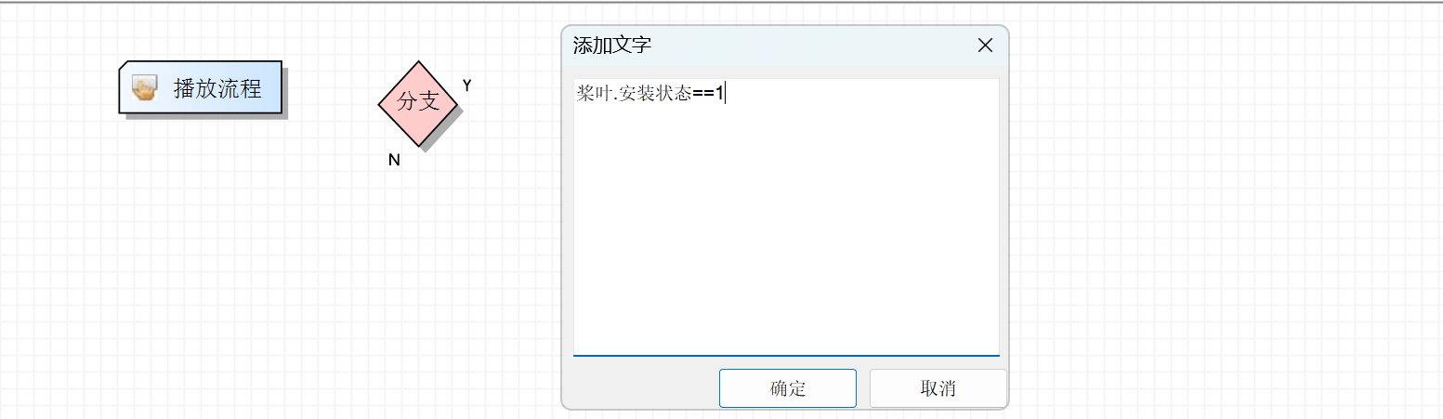
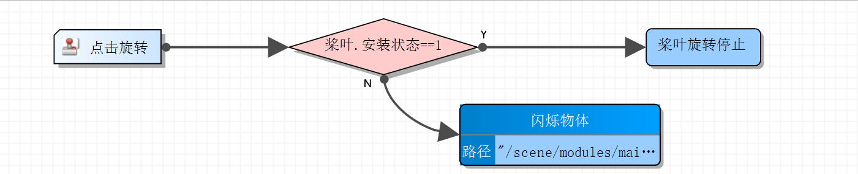
行为图编辑
添加图元：拖拽/复制
编辑图元：编辑图元对话框，设置参数
连接图元：有向弧连接图元
逻辑关系：并行/分支/触发/串行/循环/嵌套

Slide 21
04
开发流程案例

Slide 22
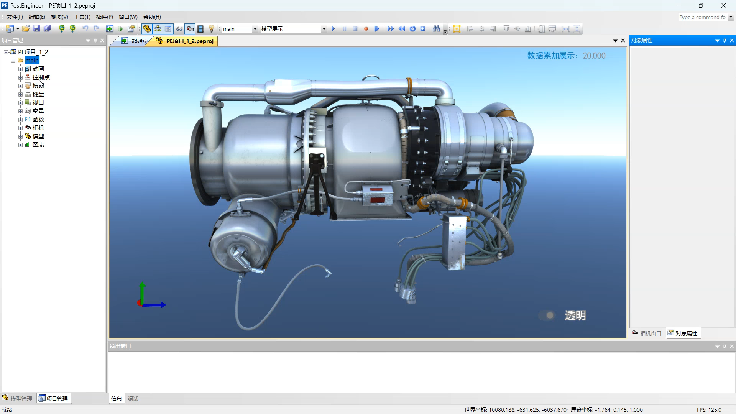
开发流程案例

Slide 23
培训教程第四讲：逻辑行为图
THE END

